Slide 1
Aplikacja internetowa wspomagająca aukcyjną organizację usług przewozu towarów
Prowadzący zajęcia: prof. dr hab. Inż. Jan Magott
Promotor: dr inż. Marek Piasecki

Slide 2
Plan prezentacji
Uzasadnienie wyboru tematu
Cel pracy
Zakres pracy
Przegląd istniejących rozwiązań
Zarys koncepcji pracy
Technologie
Harmonogram
Podsumowanie
Literatura

Slide 3
Uzasadnienie wyboru tematu
Pomysł
Nisza na polskim rynku
Nowe technologie
Prezentacja umiejętności

Slide 4
Cel pracy
Analiza istniejących już rozwiązań
Projekt i implementacja dwujęzycznej aplikacji internetowej wspomagającej organizację usług przewozu towarów
Dokumentacja pracy
Nauka nowych technologii

Slide 5
Zakres pracy
Udokumentowany projekt aplikacji webowej o charakterze aukcyjnym
Baza danych
Serwis powiadamiający (e-mail, sms)
Obsługa min. 2 języków
Google maps API

Slide 6


Przegląd rozwiązań
Oferteo
Uship

Slide 7
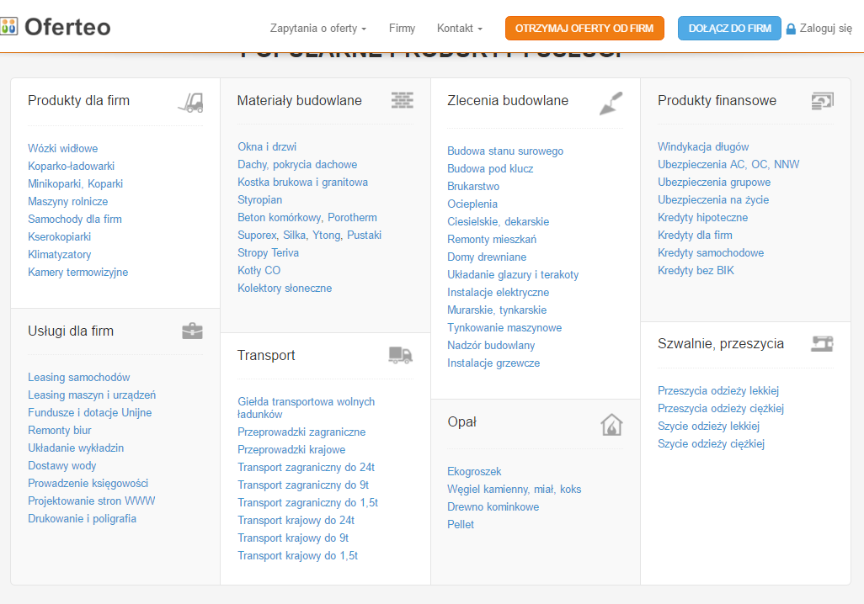
Przykład rozwiązania - Oferteo

Slide 8
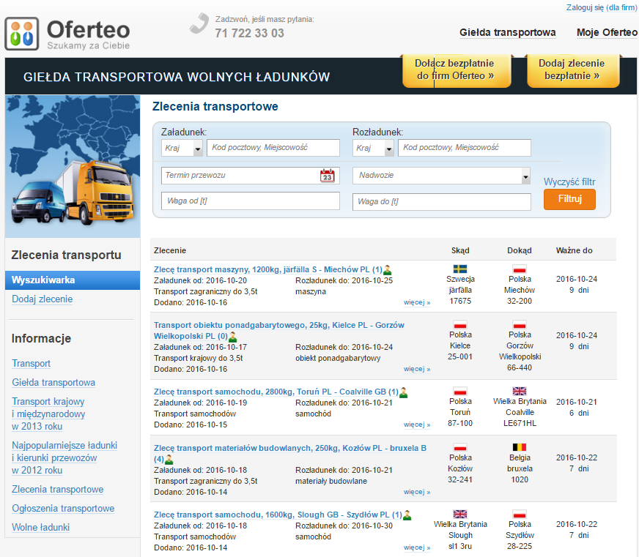
Przykład rozwiązania - Oferteo

Slide 9
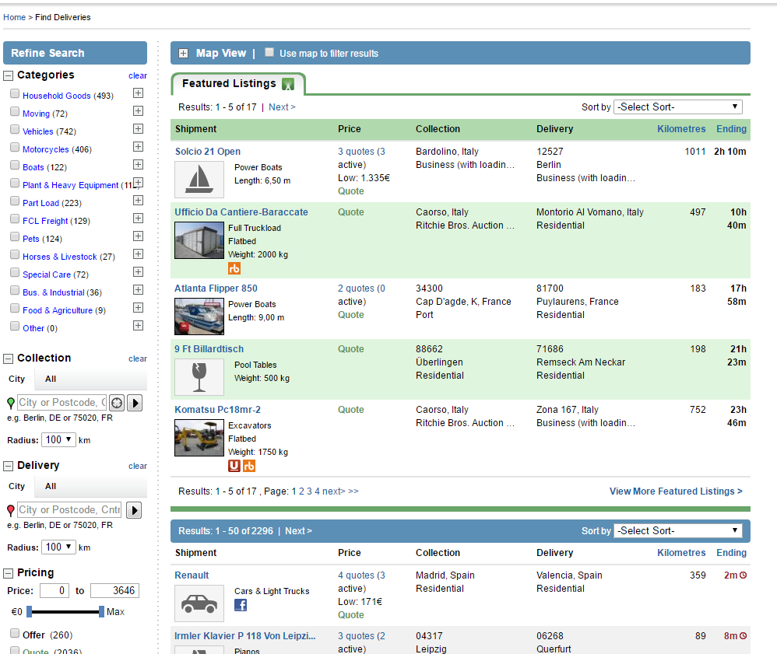
Przykład rozwiązania - uShip

Slide 10
Zarys koncepcji pracy
Technologie webowe
STACK - Baza danych, server back-end, front-end
Zabezpieczenie autoryzacyjne
Wielojęzyczność
Serwis e-mail, sms

Slide 11
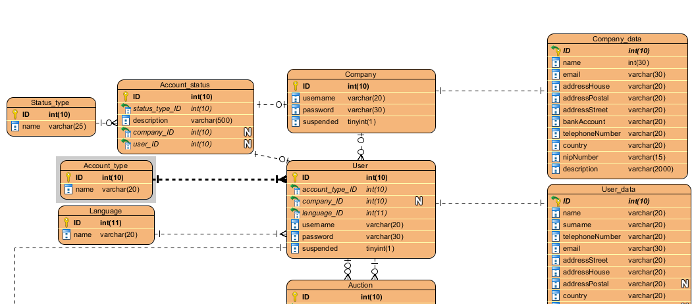
Schemat bazy danych 1/2

Slide 12
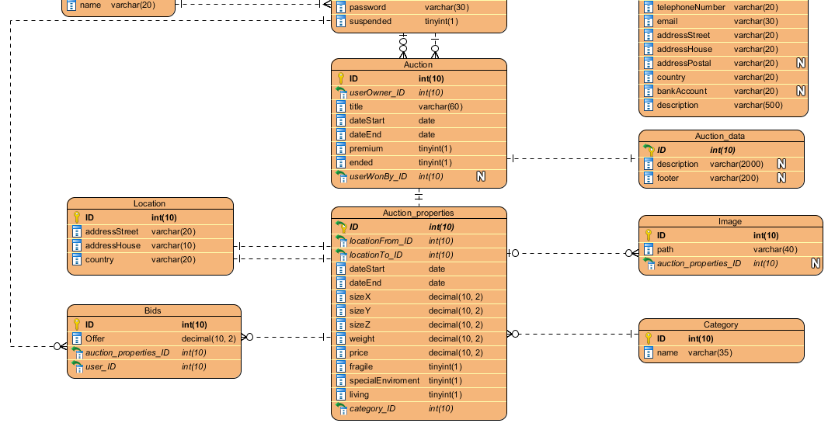
Schemat bazy danych 2/2

Slide 13








Technologie

Slide 14
Harmonogram
W1: Analiza i dobór technologii, przegląd aktualnych rozwiązań
W2: Konfiguracja projektu – stworzenie szablonu
W3 – W4: Projekt bazy danych, wstępna specyfikacja, UML
W5 – W6: Implementacja back-endu – RESTful API
W7: Implementacja oAuth2
W8 - W10: Implementacja front-endu

Slide 15
Podsumowanie
Nowe technologie
Nowe wyzwania
Ciekawy projekt

Slide 16
Literatura
www.spring.io
www.projects.spring.io/spring-security
www.oauth.net
www.docs.oracle.com/javase/8/docs/api
www.angular.io/docs/ts/latest
www.devdocs.io/angular~2_typescript
www.spring.io/guides/gs/rest-service
www.hibernate.org

